Slide 1

CAPÍTULO 12
«Jesús: nuestro modelo de servicio»

Slide 2
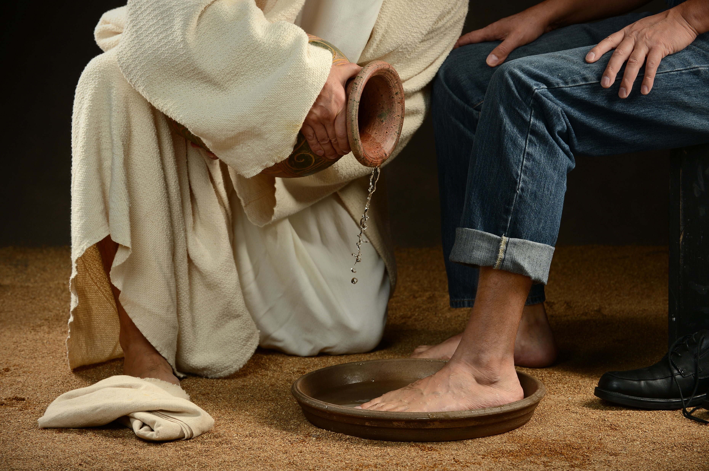

«Haya, pues, en vosotros este sentir que hubo también en Cristo Jesús: Él, siendo en forma de Dios, no estimó el ser igual a Dios como cosa a que aferrarse, sino que se despojó a sí mismo, tomó la forma de siervo y se hizo semejante a los hombres» Filipenses 2: 5-7.

Slide 3
Según este pasaje, para Cristo servir no era una responsabilidad ni una estrategia para ganar amigos o seguidores. El servicio era una cualidad innata del Maestro, la esencia misma de su humanidad. Por eso siempre estuvo sirviendo, independientemente de la actividad que estuviera realizando en el momento.

Slide 4
Nacido para servir
En los Evangelios hay varias declaraciones del propio Cristo que nos ayudan a entender la mentalidad orientada al servicio que primaba en Jesús.

Slide 5
En Marcos 10: 45 él dijo: «Porque el Hijo del hombre no vino para ser servido, sino para servir y para dar su vida en rescate por todos». En otra ocasión hizo reflexionar a sus discípulos con estas palabras: «¿Cuál es mayor, el que se sienta a la mesa o el que sirve? ¿No es el que se sienta a la mesa? Pero yo estoy entre vosotros como el que sirve» (Lucas 22: 27).

Slide 6
De estos dos pasajes podemos colegir que para Jesús, su misión consistía en servir y que el servicio implica grandeza. Aunque resulta contraproducente, hemos de admitir que hoy en día el servicio no siempre genera gozo en quienes lo prestan; mientras que otros sirven siempre y cuando el servicio les sirva para un propósito ulterior, explícito o no tan evidente.

Slide 7
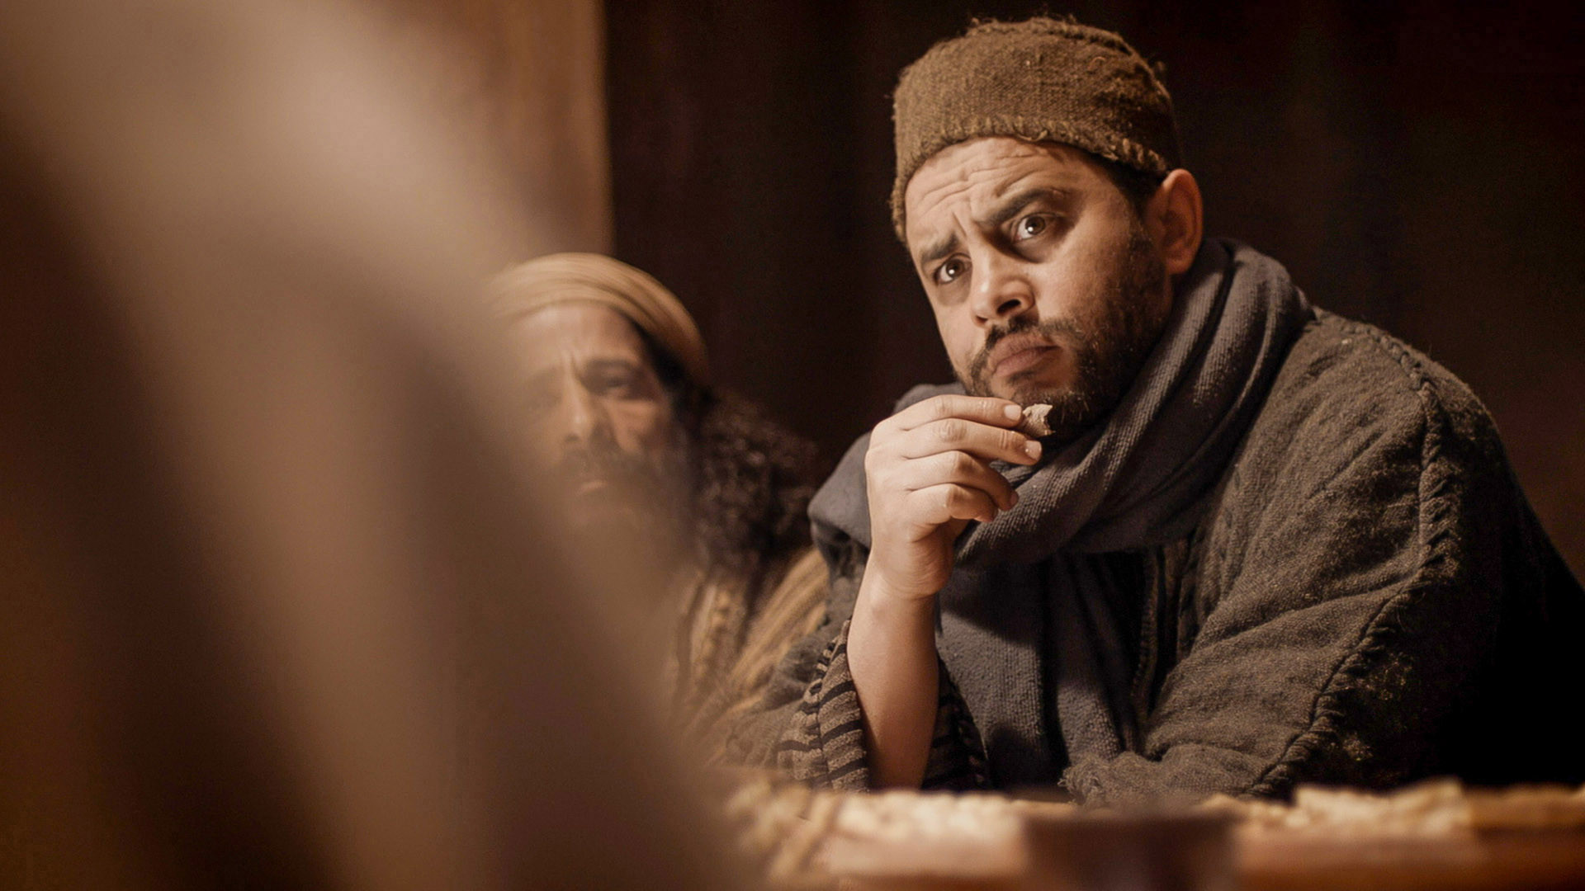
De hecho, hay quienes sirven porque están obligados y si pudieran esquivar dicha «carga» lo harían sin pensarlo dos veces. Y todo esto pasa porque no es lo mismo servir que ser un siervo de corazón.

Slide 8
Ahora bien, Jesús no solo asumió el título de «siervo», sino que se comportó como tal. En este sentido, la experiencia más aleccionadora para sus discípulos la encontramos en el capítulo 13 del Evangelio de Juan: (Lee Juan 13: 1-15). De este relato se desprenden varias lecciones, una de las más importantes es que donde Jesús está no tienen cabida el orgullo, el afán por el poder o prestigio, ni la competencia por tratar de ser el de mayor rango.

Slide 9
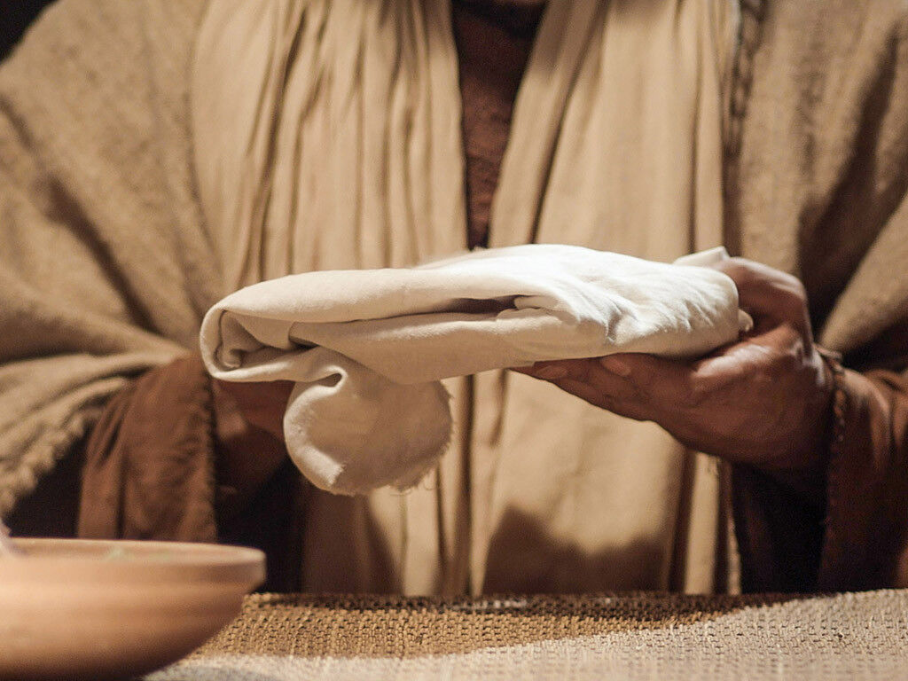
La grandeza del servicio

Slide 10
Uno de los detalles que no podemos pasar por alto es que el relato de Juan pone de manifiesto que ninguno de los discípulos estuvo dispuesto a tomar el lugar de siervo y lavar los pies de los demás. Este detalle resulta relevante cuando tomamos en cuenta que, según los Evangelios, los discípulos discutían frecuentemente para ver cuál de ellos sería el mayor.

Slide 11
Así que resulta lógico suponer que ninguno de ellos quiso que los demás lo identificaran como el «siervo» del grupo, porque en la mentalidad de los discípulos eso implicaba aceptar el lugar más bajo según los parámetros sociales de la época.

Slide 12

Así las cosas, debió ser muy chocante para los discípulos ver a Jesús levantarse, quitarse el manto, ceñirse la toalla y comenzar a lavar y secar los pies de todos ellos.

Slide 13
Cada cristiano debiera meditar en el hecho de que Jesús dedicó su última reunión con los apóstoles a recordarles que él no había venido para ser servido sino para servir, que él no había venido a exigir el lugar más alto, sino a darlo todo para que los demás fuesen elevados hasta Dios y la salvación.

Slide 14
Jesús dignificó el servicio y lo elevó a la posición más alta y deseable para los que quieren vivir vidas que marquen la diferencia.

Slide 15
La base del servicio
Cuando profundizamos en las razones por las que Cristo tomó la decisión de servir a la humanidad notamos que el espíritu de servicio de Cristo tiene como fundamento el amor a Dios y a los seres humanos. Cuando el Maestro servía a las personas las valoraba y reconocía su dignidad. Por eso lavo los pies de sus discípulos, para mostrarles que eran dignos.

Slide 16
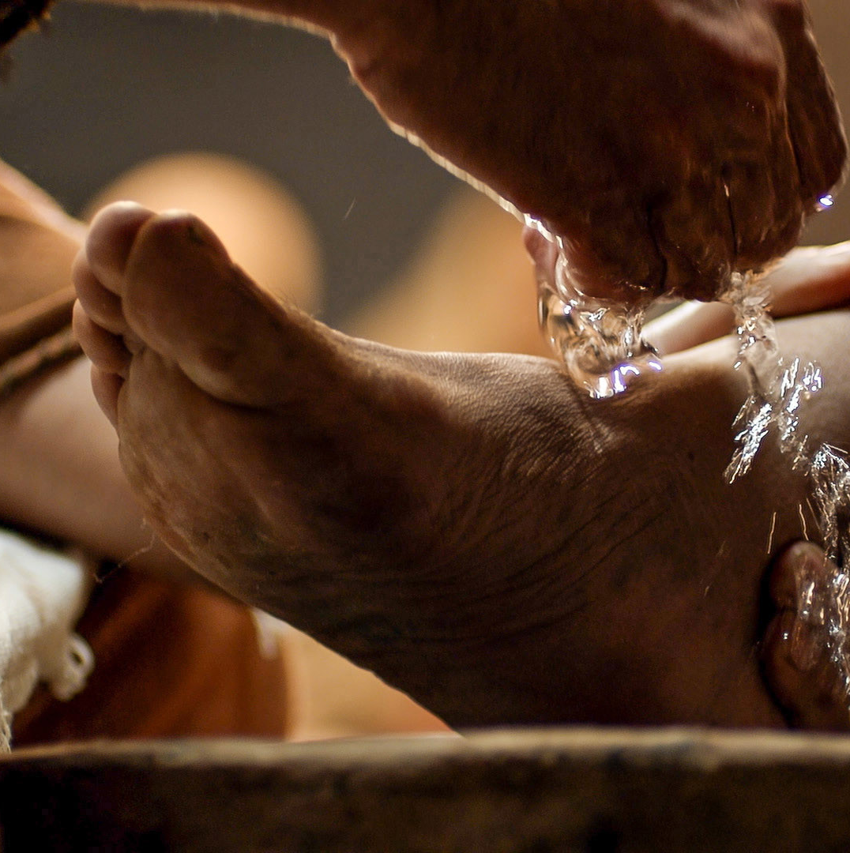
Al lavar los pies de los discípulos, Jesús hizo añicos la idea de que para ser grande tienes que dejar que otros te sirvan. Por supuesto, Jesús estaba al tanto de que este concepto no solo estaba en la mente de sus discípulos sino que era una idea bien establecida en la sociedad de entonces... y que continúa hoy en día.

Slide 17
Es por esa razón que hemos de considerar la siguiente declaración como parte fundamental de lo que ocurrió en el aposento alto: «Sabéis que los que son tenidos por gobernantes de las naciones se enseñorean de ellas, y sus grandes ejercen sobre ellas potestad. Pero no será así entre vosotros, sino que el que quiera hacerse grande entre vosotros, será vuestro servidor; y el que de vosotros quiera ser el primero, será siervo de todos» (Marcos 10: 42-44).

Slide 18
Jesús mostró con su ejemplo de servicio que cuando uno ama a Dios y a las personas, el resultado natural será el deseo de ayudar y bendecir a otros. Por eso, una posición de autoridad jamás será una excusa válida para dejar de servir ni una justificación para servirnos de ellas.

Slide 19
Así que Jesús tiene, sin lugar a dudas, toda la autoridad moral para decirnos: «Aprendan de mí e imiten mi vida de servicio». Él no solo nos pide que estemos dispuestos para servir en todo lugar y en todo tiempo, sino que también nos enseñó que debemos servir como él lo hizo: con el ejemplo, con humildad, con sencillez y con alegría.

Slide 20

El libro El camino a Cristo describe la vida del Maestro con estas palabras: «La vida terrenal del Salvador no fue una vida de comodidad y dedicación a sí mismo, sino de acción persistente, fervorosa e infatigable en favor de la salvación de la perdida humanidad. Desde el pesebre hasta el Calvario siguió la senda de la abnegación y no buscó librarse de tareas fatigosas ni de las incomodidades de los viajes, ni tampoco de la dureza del trabajo ni de las preocupaciones» (p. 115).

Slide 21
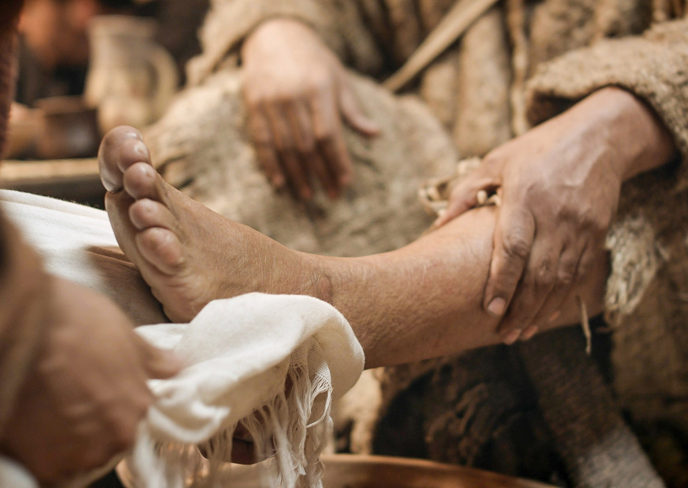
El servicio en retrospectiva

Slide 22
Jesús sabía que sus discípulos no entendían adecuadamente su obra ni su misión. Tenían la idea de que Jesús era el rey que había venido para restaurar el dominio judío sobre las demás naciones. Es por eso que se preparaban para ocupar el lugar más aventajado en semejante escenario.

Slide 23
Por eso era frustrante para Pedro ver al rey que lo haría grande, envuelto en una toalla y lavando los pies de otros. Y esa visión distorsionada de Cristo y su obra fue lo que hizo que se desilusionaran totalmente cuando lo vieron clavado en la cruz. Si verlo lavando pies ya les hacía sospechar que algo andaba mal con sus expectativas, verlo en la cruz los convenció de que todo había sido un «fracaso».

Slide 24
Por eso Jesús le dijo: «Lo entenderás después». Ese «después» sería la resurrección cuando ellos, por fin, con el entendimiento abierto por el Espíritu Santo se dieran cuenta de que la muerte en el Calvario en realidad había sido la victoria sobre el pecado, que la cruz era necesaria dentro del gran plan de salvación de Dios y que fue en aquella cruz que Cristo conquistó un nombre sobre todo nombre y se convirtió en la eterna fuente de salvación para la humanidad (Lucas 24: 46-48).

Slide 25
Fue solo después de la resurrección que los discípulos entendieron que la muerte de Cristo fue el mayor servicio prestado alguna vez a la humanidad. Que él nunca debió morir, porque no tenía nada que pagar. Entonces los discípulos comprendieron que todo se trató de servir a otros, de ayudar a otros, de salvar a otros.

Slide 26
Cuando los discípulos entendieron que en el reino de Cristo el servicio es la marca de la verdadera grandeza, entonces experimentaron una transformación en sus vidas. El libro de Hechos muestra una iglesia viva, que servía a la comunidad y que no escatimaba esfuerzos en la predicación del evangelio.

Slide 27
Es por eso que todavía hoy, más de dos mil años después, los seguidores de Cristo necesitamos escuchar con atención la voz del Maestro diciéndonos: «Aprendan de mi a servir y no a ser servidos».

Slide 28
Una iglesia de siervos

Slide 29
Para este punto no deben quedarnos dudas. Nadie, absolutamente nadie debe venir a la iglesia buscando posiciones de autoridad para desde esa posición tratar de tener prestigio y poder sobre otros. Jesús, el dueño y Señor del universo, no vino del cielo a humillarnos, sino que él se humilló para salvarnos.

Slide 30
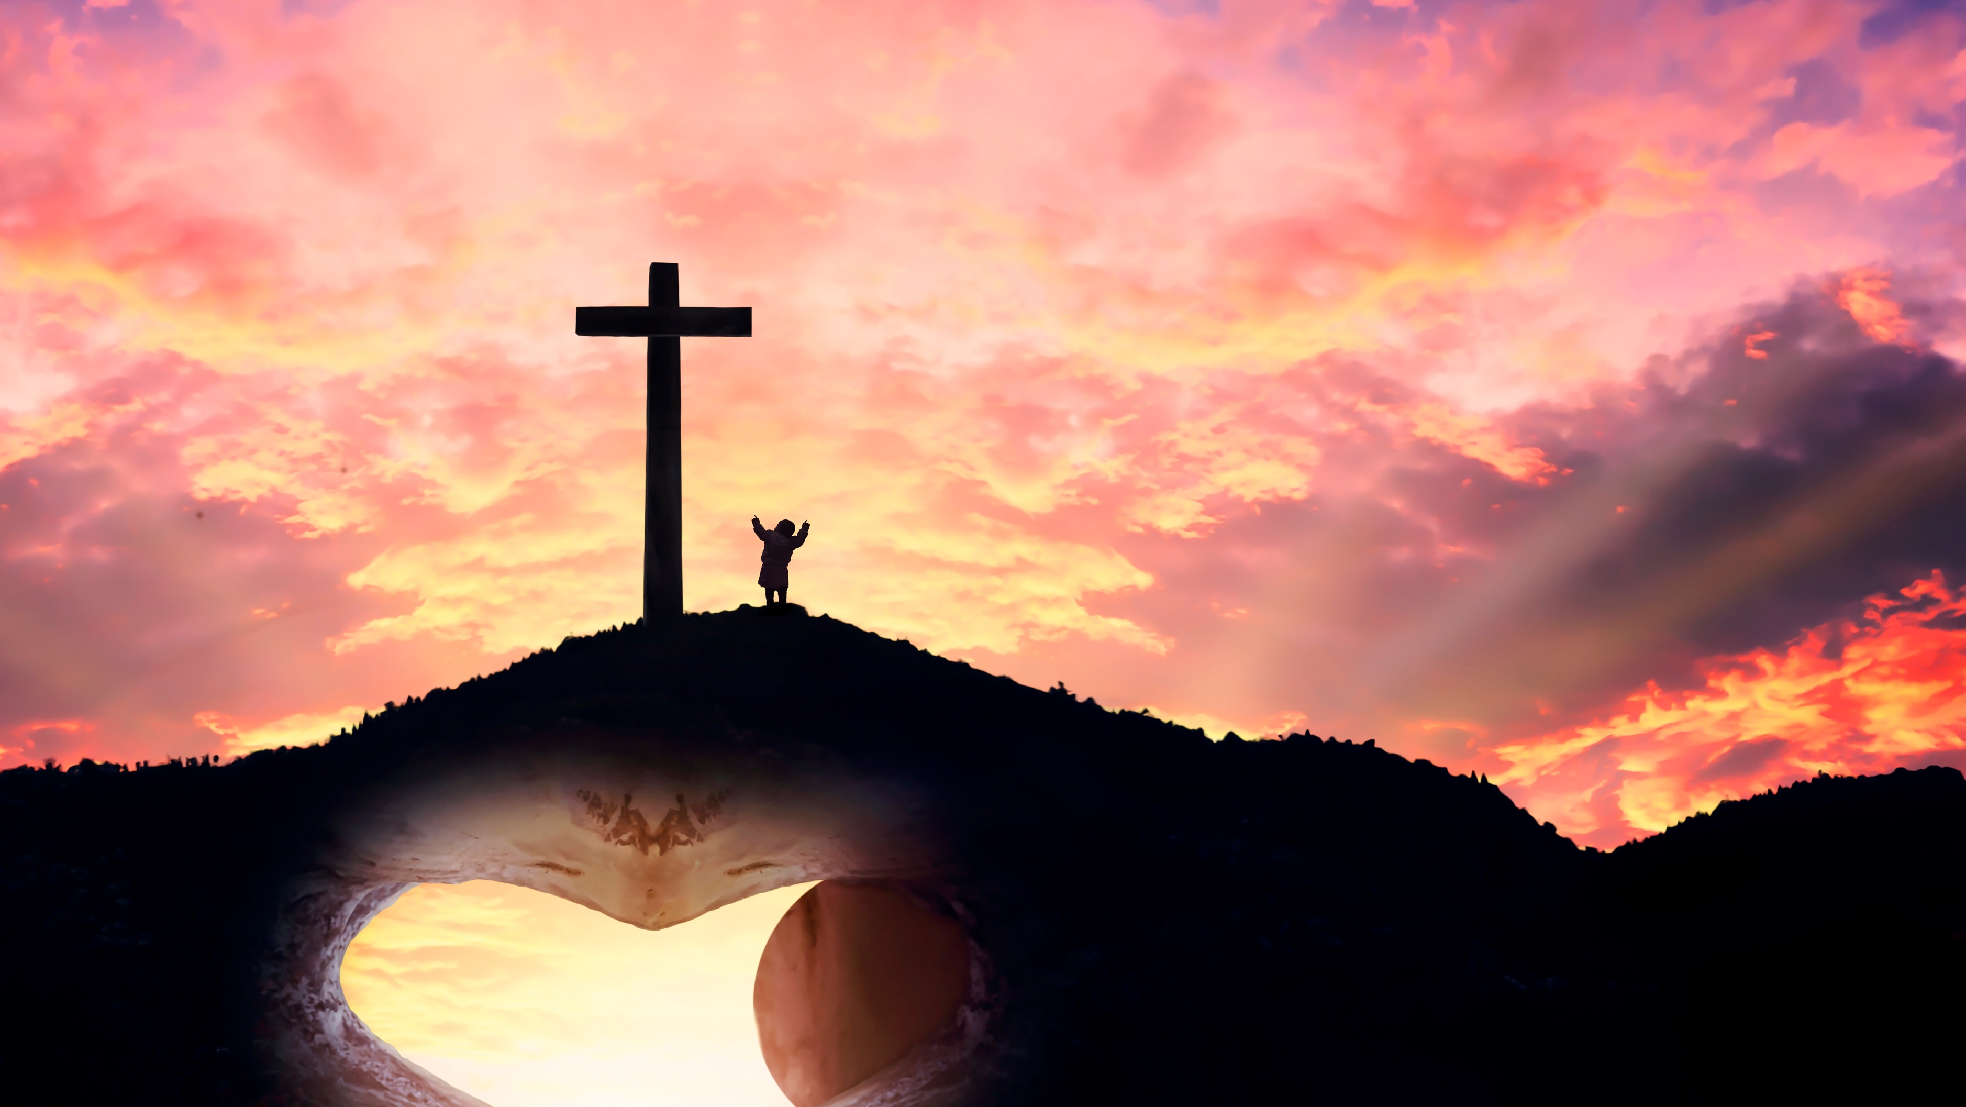
Él no vino a controlarnos e imponer su poder sobre nosotros, sino que vino a rescatarnos y darnos libertad y a ofrecernos el poder de Dios para vencer al maligno y sus tentaciones.

Slide 31
Con esto en mente todo miembro de la iglesia de Cristo debiera formularse y contestar con sinceridad las siguientes dos preguntas:
¿De qué formas estoy sirviendo a Cristo en mi vida?
¿La iglesia es un lugar a donde vengo a buscar para mí, o donde vengo a ofrecer mi servicio para Dios y para mis prójimos?

Slide 32
Hay una gran diferencia entre «envejecer» en el seno de la iglesia y «crecer» en la gracia de Cristo. Elena G. de White escribió que: «El único modo de crecer en la gracia consiste en cumplir desinteresadamente con la misión que Cristo encomendó: dedicarnos, en la medida de nuestras posibilidades, a prestar ayuda y apoyo a quienes lo necesiten» (El camino a Cristo, pp. 118-119).

Slide 33
Una de las razones por las que Cristo nos pide que seamos siervos es porque de esa manera las bendiciones de Dios se multiplican en favor de los demás. Dios ha diseñado su obra de forma que, aunque él es la cabeza y va al frente, a menudo él utiliza instrumentos como nosotros para llevar a cabo su obra.

Slide 34
Otra de las grandes bendiciones que recibimos al servir es la edificación del carácter. Elena G. de White también escribió que «toda labor altruista en favor de otros da al carácter profundidad, firmeza y una afabilidad como la de Cristo; y trae paz y gozo a su poseedor. Las aspiraciones se elevan. No hay lugar para la pereza ni el egoísmo. Los que así ejerciten las virtudes cristianas, crecerán y se fortalecerán para servir mejor a Dios. Tendrán claras percepciones espirituales, una fe firme y creciente y aumentará su poder en la oración» (El camino a Cristo, p. 118).

Slide 35
Cuando se trata de servir, lo más importante es hacer lo que puedas en cada oportunidad que Dios te dé. La forma de hacerlo, a cuantas personas puedas alcanzar o si alguien lo reconocerá, no son los asuntos más importantes. Se trata de entender que somos hijos de Dios y seguidores de Cristo y que nuestra identidad se manifiesta claramente en la forma en que actuamos e imitamos la humildad, la generosidad y el espíritu de servicio de nuestro Maestro.

Slide 36
Al contemplar a Jesús sirviendo a los más necesitados ha de despertarse en nosotros el deseo de imitarlo, de ser como él, de servir como él y de entregarlo todo como él lo hizo.

Slide 37
Hoy Jesús te dice: «Aprende de mí a servir a Dios y a los demás». Esa es la razón fundamental por la que formamos parte del pueblo de Dios, para experimentar en nuestras vidas el poder transformador de Jesús que nos llevará del egoísmo posmoderno a la generosidad bíblica. ¿Qué esperas? Hoy puede ser el primer día de tu nueva vida de servicio.

Slide 38
GRACIAS
Imágenes e ilustraciones: © Pixabay, Freepik, Shutterstock, Showeet, freebibleimage.org

